Slide 1

Pruebas de no impacto,
automatizadas
CALIDAD CONTINUA · AMBIENTE QA
Cómo un despliegue en QA decide, valida, ejecuta y reporta por sí solo
Deploy QA
Step
Backstage
Tag productivo
E2E
Reporte
Notes:
Objetivo de la presentación: mostrar cómo las pruebas de no impacto pasan a ejecutarse solas cada vez que una API o microservicio se despliega en QA. La línea inferior anticipa las seis etapas que vamos a recorrer.

Slide 2

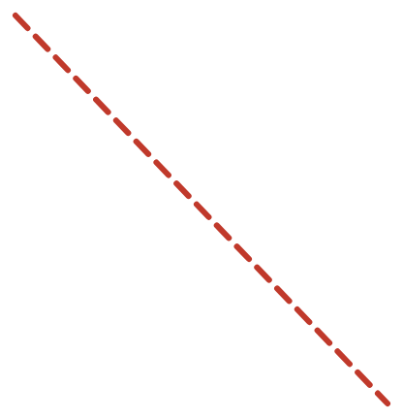


Por qué pruebas de no impacto
Un cambio en una pieza compartida puede romper a quienes la consumen, aunque sus propias pruebas estén en verde.
App A
Las pruebas de no impacto verifican que cada aplicación que consume la API o microservicio siga funcionando antes de que el cambio avance a producción.
API / MS
App B
Hoy es un proceso manual que demora en completarse. Con la automatización, se ejecuta solo en cada despliegue a QA.
App C
Un consumidor se rompe sin que nadie lo note en QA
Notes:
El riesgo: una API o microservicio compartido pasa sus propias pruebas, pero rompe a una de las aplicaciones que lo consumen. Las pruebas de no impacto existen para detectar eso antes de producción. Hoy este proceso se hace de forma manual y toma tiempo completarlo; la propuesta es que corra solo en cada despliegue a QA.

Slide 3


El flujo de punta a punta
Sin intervención manual, salvo el redespliegue del tag productivo.
Pasos 2 a 6: un solo step del pipeline, ejecutado en el runner
PASO 1
PASO 2
PASO 3
PASO 4
PASO 5
PASO 6
Despliegue en QA
Step de no impacto
Consulta a Backstage
Validación de tag productivo
Ejecución E2E
Resultado y reporte
1 consumidor: no requiere pruebas, el flujo termina
Tag distinto: aviso al equipo para redesplegar
Siempre reporte con evidencias; reintento si hay pendientes
Notes:
Vista general antes de entrar al detalle. Cada clic agrega una etapa. Las tres notas de abajo son los puntos de decisión: la salida temprana cuando hay un solo consumidor, el aviso cuando el tag no coincide con producción y el reporte con evidencias que se genera siempre, más el reintento cuando quedan pendientes. El último clic marca que los pasos 2 a 6 ocurren dentro de un único step del pipeline.

Slide 4







1 · El step de no impacto
1
La API o microservicio termina su despliegue en el ambiente de QA.
Despliegue en QA completado
2
El siguiente step del pipeline ejecuta todo el flujo de no impacto, de principio a fin.
STEP DE NO IMPACTO · RUNNER
3
Nadie tiene que lanzar las pruebas a mano.
Consulta el catálogo de Backstage
Compara tags de QA y producción
REQUISITOS DEL RUNNER
Notifica al equipo responsable
Conectividad y credenciales hacia todas las APIs que usa el step.
Capacidad suficiente para ejecutar varias pruebas E2E en paralelo.
Ejecuta pruebas web y mobile en paralelo
Genera y almacena reportes con evidencias
Notes:
No hay un evento separado: el step que sigue al despliegue en QA hace todo el trabajo. Consulta Backstage, valida los tags, notifica a los equipos, ejecuta las pruebas y genera y guarda los reportes. Por eso el runner tiene que poder comunicarse con cada una de esas APIs y servicios, y además contar con capacidad suficiente para ejecutar varias pruebas E2E en paralelo, ya que una pieza con muchos consumidores dispara muchas suites a la vez.

Slide 5
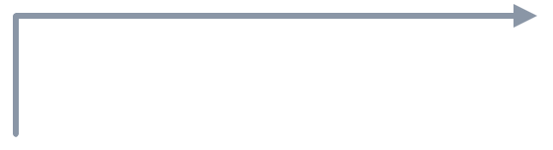



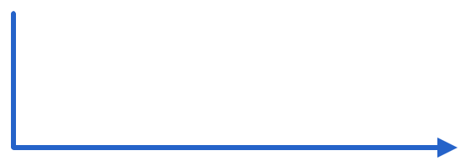
2 · ¿Quién consume la pieza?
El step consulta el catálogo de Backstage para conocer a sus consumidores.
1 aplicación
No requiere pruebas de no impacto
El cambio solo afecta a su único consumidor. El flujo termina aquí.
Step de no impacto
¿Cuántas apps
la consumen?
Catálogo Backstage
Requiere pruebas E2E
Se arma la lista de funcionalidades consumidoras y cada una valida su tag productivo.
Más de 1
Las relaciones del catálogo (por ejemplo, consumesApi o dependsOn) indican qué componentes dependen de la pieza.
Notes:
Backstage es la fuente de verdad sobre quién consume qué. Si la pieza tiene un solo consumidor, no se requieren pruebas de no impacto y el flujo termina. Si tiene más de uno, se ejecutan pruebas E2E por cada funcionalidad consumidora.

Slide 6
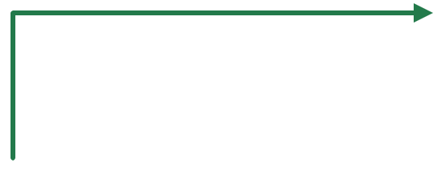
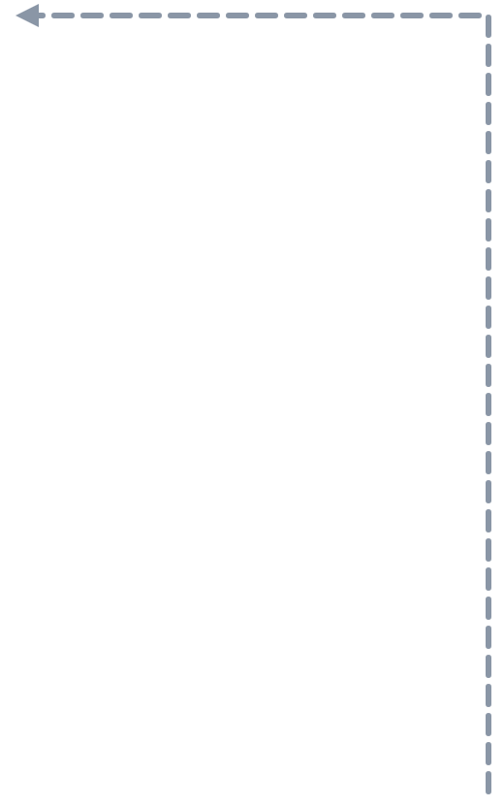

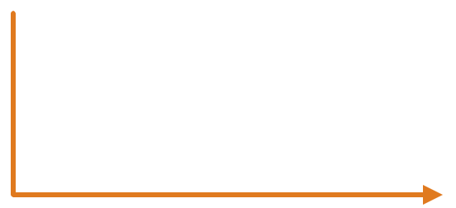

3 · Validación del tag productivo
Cada funcionalidad consumidora debe tener en QA el tag que corre en producción.
Sí, coincide
Lista para ejecutar sus pruebas E2E
El equipo redespliega y se reintenta
Funcionalidad consumidora
¿Tag en QA =
tag productivo?
Se avisa al equipo responsable
Prueba pendiente hasta el redespliegue
No, difiere
Notes:
Para cada funcionalidad que consume la pieza, comparamos el tag desplegado en QA con el de producción. Si coinciden, la prueba se ejecuta. Si no, se notifica al equipo responsable para que redespliegue el tag productivo; mientras tanto, esa prueba queda pendiente y se ejecuta en el reintento.

Slide 7

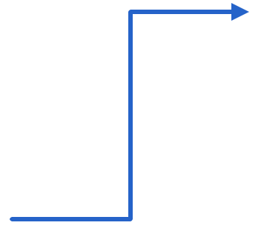
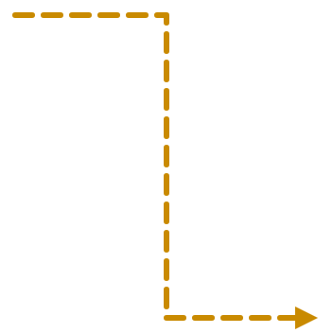

4 · Ejecución E2E por plataforma
Cada funcionalidad consumidora corre su suite E2E con la herramienta de su plataforma.
WEB
Playwright
Pruebas E2E de las funcionalidades web consumidoras.
Funcionalidad lista para E2E
MOBILE
flutter test o Maestro
Decisión pendiente
Herramienta en evaluación para las funcionalidades mobile consumidoras.
Notes:
Las funcionalidades web se prueban con Playwright. Para las funcionalidades mobile todavía está pendiente la decisión entre flutter test y Maestro. El resto del flujo (validación de tag, resultado, reintento y reporte) es igual para ambas plataformas.

Slide 8
¿De dónde salen las pruebas E2E?
Toda funcionalidad llega a la suite de no impacto a través de una spec.
FUNCIONALIDADES NUEVAS
FUNCIONALIDADES EXISTENTES
SDD
Spec retroactiva
Spec → desarrollo y pruebas E2E → suite de no impacto
Comportamiento actual → spec → pruebas E2E → suite de no impacto
La spec se escribe antes de construir y de ella nacen las pruebas.
Se documenta lo que hoy hace la funcionalidad en producción y se sigue el mismo camino SDD.
Una sola forma de crear y mantener pruebas, sin importar la antigüedad de la funcionalidad.
Notes:
Las funcionalidades nuevas ya nacen con SDD: la spec existe antes del código y las pruebas salen de ella. Para las existentes proponemos una spec retroactiva: documentar su comportamiento actual en producción con el mismo formato de spec, para que a partir de ahí entren al mismo ciclo.

Slide 9

Funcionalidades existentes
Cinco pasos para llevar una funcionalidad sin spec a la suite de no impacto.
01
02
03
04
05
Inventario y prioridad
Spec del comportamiento actual
Pruebas desde la spec
Línea base en verde
Entra a la suite
Se suma a las pruebas de no impacto y desde ahí se mantiene como cualquier funcionalidad SDD.
Listar desde Backstage las funcionalidades que consumen piezas compartidas y priorizar las más críticas.
Generar las E2E con el mismo flujo SDD: Playwright en web y la herramienta mobile que se defina.
Ejecutarlas contra el tag productivo en QA. Deben pasar: si fallan, se corrige la prueba o la spec, no la app.
Documentar lo que hoy hace, a partir del código, la documentación y pruebas exploratorias. La valida el equipo dueño.
Por definir: mientras una funcionalidad consumidora no tenga pruebas, el reporte la marca como «sin cobertura» y no bloquea la ejecución.
Notes:
Paso 4 es la clave: como la funcionalidad existente ya está en producción, su comportamiento actual es la referencia. Las pruebas nuevas deben pasar contra el tag productivo; si fallan, lo que está mal es la prueba o la spec. Así se obtiene una línea base confiable para detectar impactos futuros. La nota inferior es una propuesta a validar: cómo tratar a los consumidores que todavía no tienen pruebas.

Slide 10



Resultado de la ejecución
Web y mobile se consolidan en un solo resultado, con uno de tres estados.
Exitosa
Con error
Parcial
Todas las funcionalidades consumidoras pasaron sus pruebas E2E.
Al menos una prueba E2E falló en alguna funcionalidad consumidora.
Quedaron pruebas pendientes porque alguna funcionalidad no tenía su tag productivo.
Genera reporte con evidencias
Genera reporte con evidencias
Reporte con evidencias · admite reintento
Notes:
Tres estados posibles. Exitosa: todo pasó. Con error: alguna prueba falló. Parcial: hubo pruebas que no se pudieron ejecutar porque el consumidor no tenía su tag productivo en QA. Los tres estados generan su reporte con evidencias. Punto a definir con el equipo: qué estado se informa cuando en una misma ejecución conviven fallas y pendientes.

Slide 11
Reintento: solo lo pendiente
Lo que ya pasó no se vuelve a ejecutar; el reintento corre únicamente las pruebas que esperaban su tag productivo.
Funcionalidad A
Exitosa
Funcionalidad B
Exitosa
Funcionalidad C
Pendiente de tag
Funcionalidad D
Pendiente de tag
Ejecución inicial
Parcial
Tras redesplegar el tag productivo, el reintento toma solo C y D
Funcionalidad A
No se repite
Funcionalidad B
No se repite
Funcionalidad C
Exitosa
Funcionalidad D
Exitosa
Reintento
Exitosa
Notes:
Ejemplo: en la primera ejecución A y B pasan, pero C y D no tenían su tag productivo, así que el resultado es parcial. Cuando sus equipos redespliegan, el reintento ejecuta solo C y D. Si pasan, la ejecución queda exitosa.

Slide 12
Siempre hay reporte con evidencias
Con error
Pruebas fallidas con sus evidencias.
REPORTE DE NO IMPACTO · EJEMPLO
Parcial
Lo ejecutado y lo pendiente, con sus evidencias.
[nombre-api] · v[x.y.z]
Exitosa
Pruebas aprobadas con sus evidencias.
Resultado global: Parcial
Funcionalidad | Tag prod. | Resultado
Funcionalidad A | Coincide | Exitosa
Funcionalidad B | Coincide | Exitosa
Funcionalidad C | Difiere | Pendiente
Por definir: cómo se entrega el reporte
A · Artefacto descargable del job de GitLab
B · URL al contenido estático en un bucket S3
Equipo responsable de C notificado para redesplegar su tag productivo.
Evidencias: [enlace al artefacto o URL del bucket]
Notes:
El step genera y almacena un reporte en cada ejecución, sea exitosa, con error o parcial, y siempre sube sus evidencias. Queda pendiente decidir cómo se entrega: como artefacto descargable del job de GitLab o como una URL al contenido estático publicado en un bucket S3. El contenido del ejemplo es una propuesta.

Slide 13
Cada despliegue en QA, validado contra todos sus consumidores.
EN RESUMEN
01
02
03
Solo se prueba cuando la pieza tiene más de un consumidor.
Se prueba contra el tag que realmente corre en producción.
El reintento ejecuta solo lo pendiente y todo queda reportado con evidencias.
Notes:
Cierre: tres ideas para llevarse. Se prueba solo cuando hace falta, se prueba contra la realidad productiva y no se repite trabajo ya validado. Espacio para preguntas.

